Slide 1
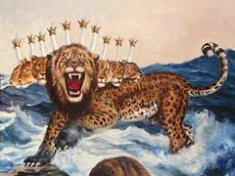
ONCE CARACTERÍSTICAS QUE IDENTIFICAN AL PAPADO COMO LA BESTIA DE APOC.13. N°4.

Slide 2
A continuación los 10 Mandamientos, según la S. Biblia y el Catecismo.
Según el Catecismo:
Según la S. Biblia:
Amarás a Dios sobre todas las cosas. Quiere decir: Si puede tener dioses ajenos, pero ame más a Dios.
No tomarás el nombre de Dios en vano. Aquí, el segundo fue omitido, y en su lugar se colocó el tercero, y se omitieron 15 palabras.
Éxo.20:3. «No tendrás dioses ajenos delante de mí». Dios dice ¡NO TENDRÁS!
Éxo.20: 4-6. «No te harás imagen ni ninguna semejanza de lo que esté arriba en el cielo, ni abajo en la tierra, ni en las aguas debajo de la tierra. No te inclinarás a ellas ni las honrarás, porque yo soy Jehová, tu Dios, fuerte, celoso, que visito la maldad de los padres sobre los hijos hasta la tercera y cuarta generación de los que me aborrecen 6 y hago misericordia por millares a los que me aman y guardan mis mandamientos»

Slide 3
Según el Catecismo:
Según la S. Biblia:
3. «Santificarás las fiestas» en plural. Aquí se corrió el cuarto para el tercero, y de omitieron 88 palabras.
4. Honrarás a tu padre y a tu madre. Aquí el quinto se corrió para el cuarto, y se omitieron 16 palabras.
3. Éxo.20:7. «No tomarás el nombre de Jehová, tu Dios, en vano, porque no dará por inocente Jehová al que tome su nombre en vano».
4. Éxo.20:8-11. "Acuérdate del sábado para santificarlo. Seis días trabajarás y harás toda tu obra, pero el séptimo día es de reposo para Jehová, tu Dios; no hagas en él obra alguna, tú, ni tu hijo, ni tu hija, ni tu siervo, ni tu criada, ni tu bestia, ni el extranjero que está dentro de tus puertas, 11 porque en seis días hizo Jehová los cielos y la tierra, el mar, y todas las cosas que en ellos hay, y reposó en el séptimo día; por tanto, Jehová bendijo el sábado y lo santificó».

Slide 4
Según el Catecismo:
Según la S. Biblia:
5. No matarás. Aquí el sexto se corrió para el quinto.
6. No cometerás actos impuros. Aquí el séptimo se corrió para el sexto, y se agregó una palabra, cambiando el sentido de las palabras.
7. No robarás. Aquí el octavo se corrió para el séptimo.
8. No dirás falso testimonio ni mentirás. Aquí el noveno se corrió para el octavo, omitiendo una palabra.
¿Si notas que el octavo es el Noveno según la S. Biblia?
5. Éxo.20:12. "Honra a tu padre y a tu madre, para que tus días se alarguen en la tierra que Jehová, tu Dios, te da».
6. Éxo.20:13. No matarás.
7. Éxo.20:14. "No cometerás adulterio».
8. Éxo.20:15. «No hurtarás».
9. Éxo.20:16. «No dirás contra tu prójimo falso testimonio».

Slide 5
Según el Catecismo:
Según la S. Biblia:
9. No desearás la mujer o varón de tu prójimo. Aquí el décimo se dividió en dos para completar los diez Mandamientos. Omitiéndose 18 palabras entre los dos. Además agregándole «o varón».
10. No codiciarás los vienes ajenos. Como usted se dará cuenta, estos dos mandamientos, en la S. Biblia Dios los incluyó en uno solo. Porque los «vienes ajenos» y «la mujer del prójimo» ambos son «ajenos».
10. Éxo.20:17. «No codiciarás la casa de tu prójimo: no codiciarás la mujer de tu prójimo, ni su siervo, ni su criada, ni su buey, ni su asno, ni cosa alguna de tu prójimo»

Slide 6
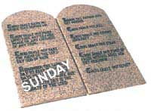
¿Predijo Dios tal cambio en las Escrituras?
Respuesta: ¡Sí! Al describir al Anticristo en Daniel 7:25, Dios dijo que "pensaría en cambiar los tiempos y la ley."
¿Cómo ha tratado el papado de cambiar la ley de Dios?
En seis formas distintas: En sus catecismos ha (1) alterado el sentido de las palabras, (2) ha omitido el segundo mandamiento que prohíbe la veneración de imágenes, y (3) ha acortado el cuarto mandamiento (sobre el Sábado) de 91 palabras a únicamente 3 palabras, (4) y lo cambió del sábado al domingo.
Cambiar el día de reposo del Sábado al Domingo implica alterar la Ley de Dios --un asunto muy serio

Slide 7
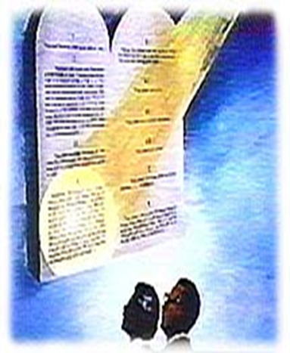
El mandamiento del Sábado según (Éxodo 20:8-11) claramente identifica al Sábado como el séptimo día de la semana. En el cual Dios «reposó, bendijo y santificó» (Gen.2:1-3).
(5) dividido el décimo mandamiento en dos para completar los Diez.
Y (6), los corrió del sitio donde Dios los había colocado, todo esto es una arrogancia, porque el papado se atrevió a alterar la Santa Ley de Dios que es una relación de Su carácter.

Slide 8
B. ¿Cómo ha intentado el papado cambiar los tiempos de Dios?
En dos formas: (1) Ha cambiado el lugar del Sábado, del séptimo día al primer día. (2) También ha cambiado el tiempo del inicio y cierre de las horas del Sábado. En lugar de contar el Sábado desde la puesta del sol el viernes a la puesta de sol del Sábado como lo mandó Dios en (Levítico 23:32), adoptó la costumbre de la forma pagana romana de contar el día desde la medianoche del Sábado a la medianoche del Domingo.
Dios predijo que la bestia o Anticristo
"intentaría cambiar los tiempos."

Slide 9
Note la siguiente sección de un Catecismo Católico:
"Pregunta: ¿Cuál es el día de reposo?
Respuesta: «EL SÁBADO ES EL DÍA DE REPOSO».
Pregunta: ¿Por qué observamos el Domingo en lugar del Sábado?
Respuesta: «OBSERVAMOS EL DOMINGO EN LUGAR DEL SÁBADO PORQUE LA IGLESIA CATÓLICA CAMBIÓ LA SOLEMNIDAD DEL SÁBADO AL DOMINGO."
Aquí vemos otra declaración Católica: "LA IGLESIA ESTÁ POR ENCIMA DE LA BIBLIA Y ESTE CAMBIO DE LA OBSERVANCIA DEL DÍA DE REPOSO DEL SÁBADO AL DOMINGO ES PRUEBA POSITIVA DEL HECHO."
El papado está diciendo en estas referencias que su exitoso cambio del día de reposo del sábado a la adoración del domingo es prueba que su autoridad es mayor, o que está sobre las Escrituras.

Slide 10
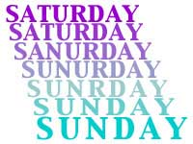
La pregunta es: ¿Cómo puede alguien intentar cambiar el día santo de Dios?
Respuesta: Le preguntamos al papado, "¿De verdad cambió el día de reposo del Sábado al Domingo?"
Responde, "Sí, lo hicimos. Es nuestro símbolo o MARCA de autoridad y poder."
Preguntamos: "¿Cómo pueden siquiera pensar en hacer eso?"
Es una pregunta pertinente. PERO LA PREGUNTA QUE EL PAPADO OFICIALMENTE HACE A LOS PROTESTANTES ES AÚN MÁS PERTINENTE. Por favor, léala con cuidado:
El papado reconoce que ha cambiado el día de reposo del Sábado al Domingo

Slide 11
"Me pueden decir que el Sábado es el día de reposo Judío, pero que el Sábado Cristiano ha sido cambiado al Domingo. ¡Cambiado! Pero, ¿por quién? ¿Quién tiene la autoridad de cambiar un expreso mandamiento de Dios Todopoderoso?
Cuando Dios ha hablado y dicho, observarás el santo día de reposo, ¿quién se atreve a decir, No, trabajarás y harás toda clase de cosas mundanas, negocios en el Séptimo Día, pero observarás el primer día de la semana como santo?
Esta es una pregunta muy importante, que no sé cómo responderá. Usted es un Protestante, y profesa seguir la Biblia y únicamente la Biblia y en un asunto tan importante como lo es la observancia de un día en siete como día santo, va en contra de la letra escrita de la Biblia, y pone otro día en lugar del día que la Biblia ha mandado»

Slide 12
«El mandato de observar el séptimo día como santo, es uno de los diez mandamientos, usted cree que los otros nueve aún están vigentes ¿quién le dio autoridad para violar el cuarto?
Si es consistente en sus propios principios, si de verdad sigue la Biblia y únicamente la Biblia, debe poder mostrar alguna porción del Nuevo Testamento en la que el cuarto mandamiento se muestre como expresamente alterado.»
Por tanto: TRÁGICAMENTE, TANTO EL CATOLICISMO COMO EL PROTESTANTISMO SON CULPABLES ANTE EL JUICIO CELESTIAL DE RECHAZAR EL DÍA DE REPOSO DE DIOS—SU SEÑAL SAGRADA DE IDENTIFICACIÓN.

Slide 13
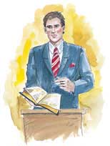
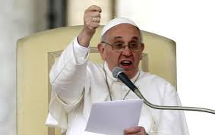
¿Qué solemne aviso ha dado Dios con respecto a su Ley y acerca de su señal o marca?
Respuesta: A. En Mal.2:7-9, Dios advierte a los líderes religiosos que no sean causa para que nadie tropiece al ellos decir que algunos de los mandamientos no son importantes. Por ejemplo, algunos ministros enseñan hoy que, "No importa qué día se observe como día santo, lo importante es guardar un día de la semana"
B. En Isaías 30:9-11, Dios amonesta a la gente que pide a sus ministros que prediquen fábulas suaves en lugar de la verdad sobre su Ley.
C. En Zacarías 7:12, Dios advierte a la gente que no endurezca sus corazones en contra de la verdad de su Ley.
Los líderes religiosos que ignoran el santo Sábado se enfrentarán con la ira de Dios.

Slide 14

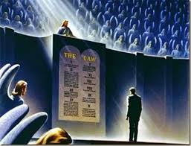
Si me amáis guardad MIS Mandamientos. Los que Él ordenó.
D. En Oseas 8:12, Dios advierte a la gente que dice parecería "raro" el guardar la Ley de Dios— COMO POR EJEMPLO EL SÁBADO.
E. En Isaías 24:4-6, Dios declara que el caos, la tragedia, los problemas y males de esta tierra aparecen porque la gente rehúsa obedecer la Ley de Dios— Y HASTA HAN TRATADO DE CAMBIARLA.
F. En Isaías 29:10,11, Dios les envía una advertencia a los líderes religiosos que rehúsan predicar las profecías del tiempo del fin.
G. En Ezequiel 22:26,31, Dios solemnemente advierte a los líderes que enseñan que no hay diferencias entre las cosas sagradas (como el día de reposo santo) y las cosas comunes (como el Domingo), que se enfrentarán con su ira.
Los desobedientes enfrentarán el juicio sin quien los defienda.

Slide 15
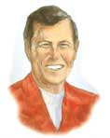
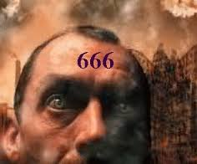
Apocalipsis 13:16 dice que la gente recibirá la marca de la bestia en su frente o en su mano. ¿Qué significa esto?
Respuesta: La frente representa la mente, pensamientos, según (Hebreos 10:16).
Una persona recibirá la marca en la frente por la decisión que haga de observar el Domingo como día santo.
La mano es símbolo de trabajo según (Eclesiastés 9:10).
Una persona recibirá la marca en la mano cuando trabaje en el día de reposo de Dios, sábado, o por seguir las leyes dominicales por razones prácticas (trabajo, familia, etc.).
La frente es un símbolo de la mente. La gente será marcada en su frente por observar el domingo como día santo.

Slide 16
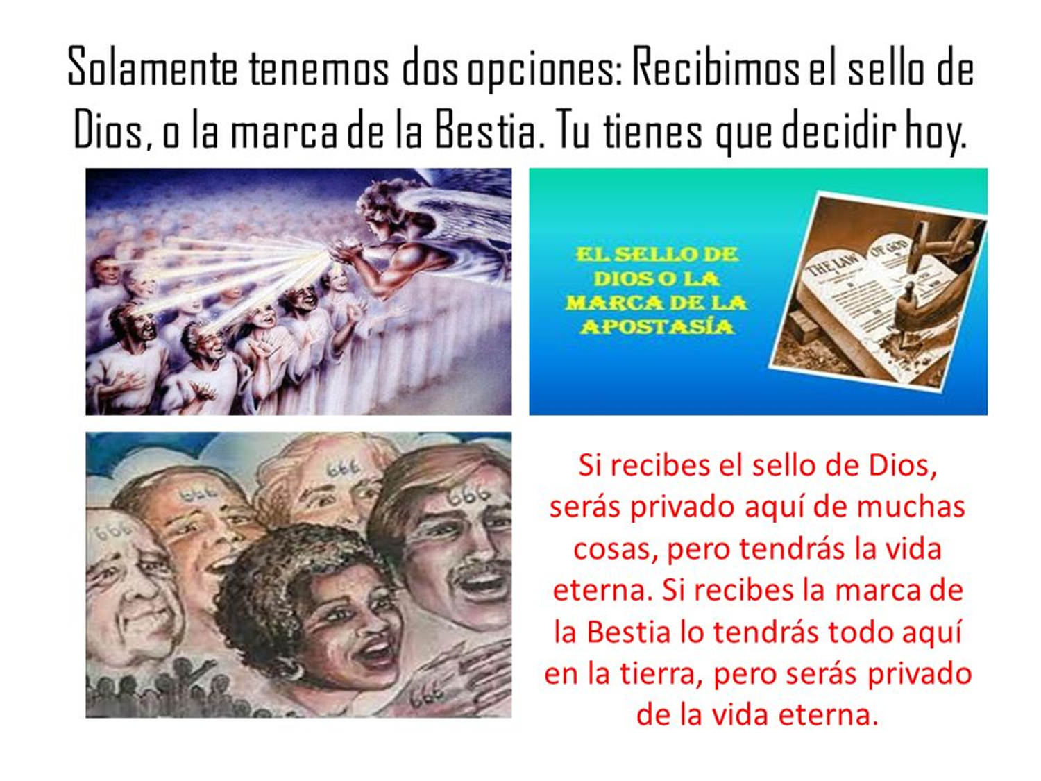
La marca o la señal para Dios, o para la bestia será invisible para los demás.
Usted, en esencia, será marcado para Dios, con el Sábado; o con la marca de la bestia, el Domingo.
Aunque es invisible a los ojos del hombre, Dios sabrá la marca que tiene cada cual.
(2 Timoteo 2:19).

Slide 17


El sello identifica a quien le pertenecemos, o a Dios, o a la bestia.

Slide 18

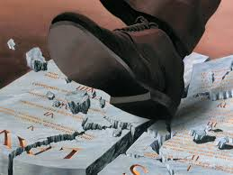
De acuerdo con Isaías 58:1, 13, 14, ¿qué mensaje decisivo entrega Dios a su pueblo en los últimos días?
"Clama a voz en cuello, no te detengas, alza tu voz como trompeta, y anuncia a mi pueblo su rebelión..." "Si retrajeres del día de reposo tu pie, de hacer tu voluntad en mi día santo, y lo llamares delicia,... Entonces te deleitarás en Jehová..."
(Isaías 58:1, 13, 14).
Respuesta: Él dice, muéstrale a "mi pueblo" que ellos están (quizás inocentemente) pecando porque están pisoteando mi día santo, y pídeles que dejen de quebrantar mis Sábados para poder bendecirlos. ¡Háblales fuerte para que puedan oírte!
Dios requiere que su pueblo deje de pisotear su día santo.

Slide 19
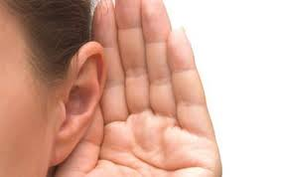

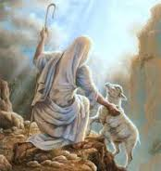
Note que el tercer ángel de Apocalipsis 14: 9-12, quien es portador del mensaje de la marca de la bestia, habla con una fuerte voz (versículo 9).
El mensaje es muy importante como para tratarlo ordinariamente. Es un asunto de vida o muerte. Jesús dice que su rebaño, o pueblo, lo seguirá cuando él los llame:
(Juan 10:16, 27).
Escuchar la voz de Jesús hoy, depende tu salvación o tu perdición.

Slide 20
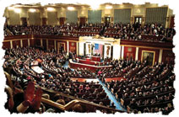
Las personas que observan el Domingo (como día santo) ¿tienen la marca de la bestia ahora?
Respuesta: ¡No! Nadie tendrá la marca de la bestia hasta que la observancia del domingo llegue a ser un asunto forzado por la ley. En ese tiempo (muy pronto), aquellos que decidan seguir las enseñanzas falsas de la bestia y observar el Domingo (el día santo de la bestia) recibirán su marca. Pero desde ahora tu estas decidiendo a quien seguirán en el futuro, si a Jesús o a la bestia.
Aquellos que siguen a Jesús y obedecen su verdad, observarán su Sábado como santo y recibirán su marca. Aquellos que esperan rechazar la marca de la bestia en el futuro tienen que observar el Sábado de Dios ahora. Su poder está disponible para aquellos que lo obedecen (Hechos 5:32). Sin él, no podemos hacer nada (Juan 15:5). Con él todo es posible (Marcos 10:27).
Cuando las leyes sibiles obliguen a la gente a observar el domingo, aquellos que las obedezcan recibirán la marca de la bestia.

Slide 21
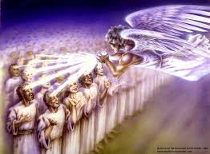
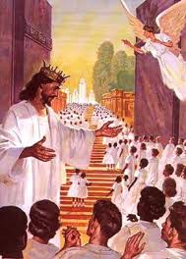
De acuerdo al libro de Apocalipsis, ¿a quién específicamente dijo Juan que vio en el reino eterno de Dios?
La respuesta es triple y muy clara:
A. Aquellos que tengan la marca o señal de Dios (Su Sábado), en sus frentes (Apocalipsis 7:3).
B. Aquellos que rehúsan identificarse con la bestia y su imagen y que rechazaron su marca o nombre en sus frentes (Apocalipsis 15:2).
C. La gente que hoy siguen a Jesús adonde los guíe, confiando en él plenamente para todo (Apocalipsis 14:4). No hay ningún otro camino.

Slide 22
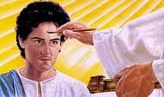
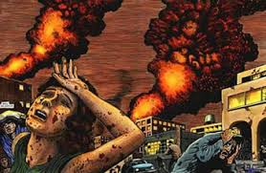
¿Qué está diciendo Jesús a la gente hoy?
"...el que me sigue; no andará en tinieblas, sino que tendrá la luz de la vida" (Juan 8:22).
Respuesta: ¡Qué promesa tan fantástica! Si lo seguimos, no acabaremos en la oscuridad, más bien, tendremos la verdad gloriosa. ¡Nada puede ser más emocionante!
Además, el seguirlo y observar su día de reposo pondrá la marca de Dios en nuestras frentes y nos protegerá de las terribles plagas (Salmos 91:10), que caerán sobre todos los desobedientes (Apocalipsis 16).
Sólo aquellos que tienen la marca o señal de Dios en sus frentes entrarán en el cielo.

Slide 23
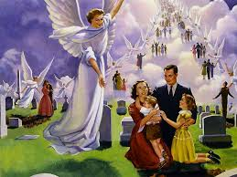
También nos declara listos para ser trasladados en la segunda venida de Jesús.
¡Qué protección tan sagrada y qué seguridad la que Dios nos ha ofrecido!

Slide 24

Una urgente llamada de alerta
Quizás se esté preguntando qué dicen las iglesias protestantes sobre las declaraciones del papado acerca del cambio del Sábado al Domingo.
Las declaraciones que aparecen en la siguiente sección le proveerán respuestas asombrosas.
Mateo 7:21 dice:
"No todo el que me dice: "¡Señor, Señor!", entrará en el reino de los cielos, sino el que hace la voluntad de mi Padre que está en los cielos.
Recuerda, Seguir a Jesús incluye guardar Su séptimo día, el santo Sábado

Slide 25
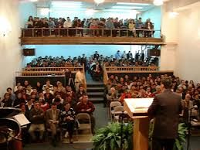
¿Qué dicen otros pastores y predicadores sobre el Sábado y el Domingo?
Aquí mostramos una serie de comentarios de iglesias y otras autoridades sobre el Sábado.
Bautistas: "Hubo y hay un mandamiento para guardar el día de reposo, sin embargo ese día no es el Domingo... No obstante, se puede decir, y con muestra de triunfo, que el Sábado fue transferido del séptimo al primer día de la semana...
¿En dónde se puede encontrar un registro de dicho cambio? No en el Nuevo Testamento—absolutamente no!. No se encuentra ninguna evidencia Bíblica del cambio de la institución del Sábado del séptimo día al primer día de la semana.«
Dr. T. Hiscox, autor de El Manual Bautista, en un escrito leído ante una conferencia de ministros en Nueva York que se llevó a cabo en Nov. 13, 1893.

Slide 26
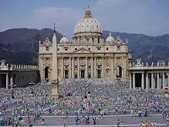
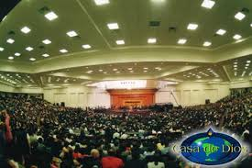
Católicos: "Usted puede leer la Biblia de Génesis a Apocalipsis, y no encontrará ni una línea autorizando la santificación del Domingo. Las Escrituras obligan la observancia religiosa del Sábado, un día, que nosotros (los Católicos) nunca santificamos."—James Cardenal Gibbons, La Fe de Nuestros Padres, 16ª edición 1880, p. 111.
Iglesia de Cristo: "Finalmente, tenemos el testimonio de Cristo en este tema. En Marcos 2:27, él dice: 'El día de reposo fue hecho por causa del hombre, y no el hombre por causa del día de reposo.' De este pasaje es evidente que el Sábado fue hecho no meramente para los Israelitas, como Paley y Hengstenberg nos quieren hacer creer, sino para el hombre... por lo tanto es para la raza humana entera. Concluimos que el Sábado fue santificado desde el principio, y que fue dado a Adán, aún en el Edén, como una de esas instituciones que Dios ordenó para la felicidad de todo hombre."—Robert Milligan, Esquemas de la Redención, (St. Louis, The Bethany Press, 1962), p. 165.

Slide 27
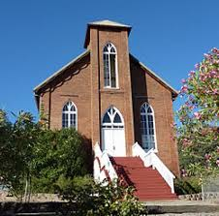
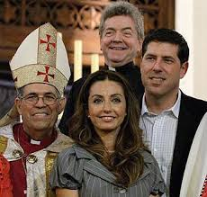
Congregacionalistas: "El día de reposo cristiano (Domingo) no se encuentra en las Escrituras, y no fue considerado así por la iglesia primitiva."—Teología de Dwight, Vol. 4, p. 401.
Episcopales: "Domingo (Dies Solis, del calendario Romano, ‘día del sol,’ porque fue dedicado al sol), el primer día de la semana, fue adoptado por los primeros Cristianos como un día de adoración...Ninguna regla para su observancia está establecida en el Nuevo Testamento, y de ninguna manera tampoco su observancia."—"Sunday," A Religious Enciclopedia, Vol. 3, (New York, Funk y Wagnalls, 1883) p. 2259.

Slide 28
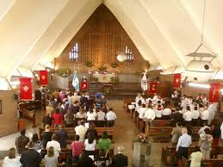
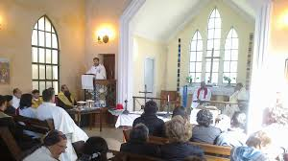
Luteranos: "La observancia del día del Señor (Domingo) está fundada, no en algún mandato de Dios, sino en la autoridad de la iglesia."—Augsburg Confesión of Faith, escrito en el Catholic Sabbath Manual, 2ª Parte, Capítulo 1, Sección 10.
Presbiterianos: "Hasta que se pueda mostrar que toda la ley moral ha sido anulada, el Sábado se mantendrá... La enseñanza de Jesús confirma su perpetuidad del Sábado."—T. C. Blake, D.D., Teología Condensada, pp. 474, 475.

Slide 29
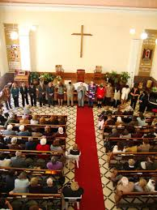
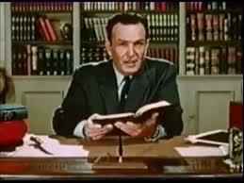
Metodistas: "Considere el tema del Domingo. Hay indicaciones en el Nuevo Testamento de cómo fue que la iglesia llegó a observar el primer día de la semana como su día de reposo sin embargo, no hay ningún pasaje que ordene a los Cristianos a observar ese día, o de cambiar el Sábado judío a ese día."—Harris Franklin Rall, Christian Advocate, Julio 2, 1942.
Instituto Bíblico de Moody: "El Sábado fue obligatorio en el Edén, y ha sido obligatorio desde entonces. El cuarto mandamiento empieza con las palabras 'Acordarte,' mostrando que el Sábado ya existía cuando Dios escribió la ley en las tablas de piedra en el Sinaí. ¿Cómo puede el hombre decir que este mandamiento fue eliminado cuando admiten que los otros nueve todavía son obligatorios?"—D.L.Moody, Weighed and Wanting, p. 47.

Slide 30
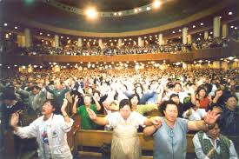
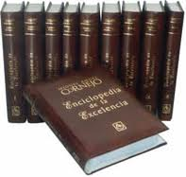
Pentecostales: "¿Por qué observamos el Domingo? ¿No nos enseña la Biblia que el Sábado debe de ser el Día del Señor? … Aparentemente tendremos que buscar la respuesta de otra fuente de información fuera del Nuevo Testamento."—David A. Womack, "¿Es el Domingo el Día del Señor?" The Pentecostal Evangel, Agosto 9, 1959, No. 2361, p. 3.
Enciclopedia: "El Domingo fue el nombre dado por los paganos al primer día de la semana, porque era el día en el que adoraban al sol, ... el séptimo día fue bendecido y santificado por Dios mismo, y ... requiere que Sus criaturas lo observen para él. Este mandamiento es universal y de obligación perpetua."—Eadie’s Biblical Cyclopedia, 1872, p. 561.

Slide 31
Conclusión
En vista del registro Bíblico, la confirmación de la Iglesia Católica, donde ella misma certifica que fue ella la que transfirió el reposo del sábado Bíblico al primer día de la semana, Domingo, y el reconocimiento de las diferentes iglesias mencionadas anteriormente:
He decidido comenzar a guardar el día de reposo de Dios, el séptimo día sábado, como su día santo, y seguirlo a dondequiera que el me guie.
A sabiendas de que si no lo hago, como lo dijo El Señor en Mateo7:21, sabiendo que esa es parte de Su voluntad, no tendré aseso al reino de los cielos.

